Slide 1
Mine Block
Par Tom Lambilotte et Louis Nucera

Slide 2
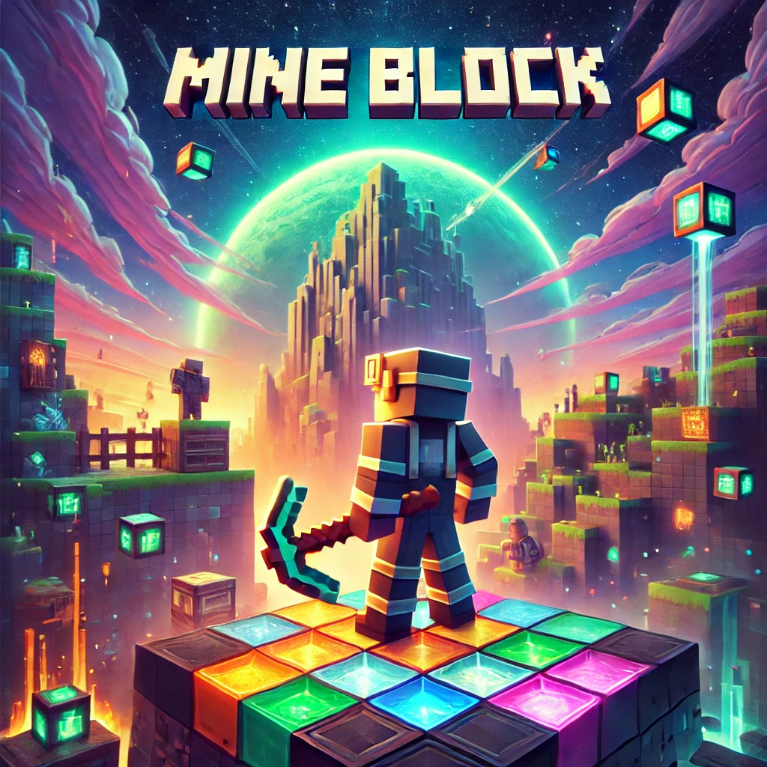
DÉFINITION DU PROJET
Mine Block est un jeu de puzzle où le joueur doit manipuler des blocs géométriques colorés
Il faut aligner des blocs pour les détruire

Slide 3
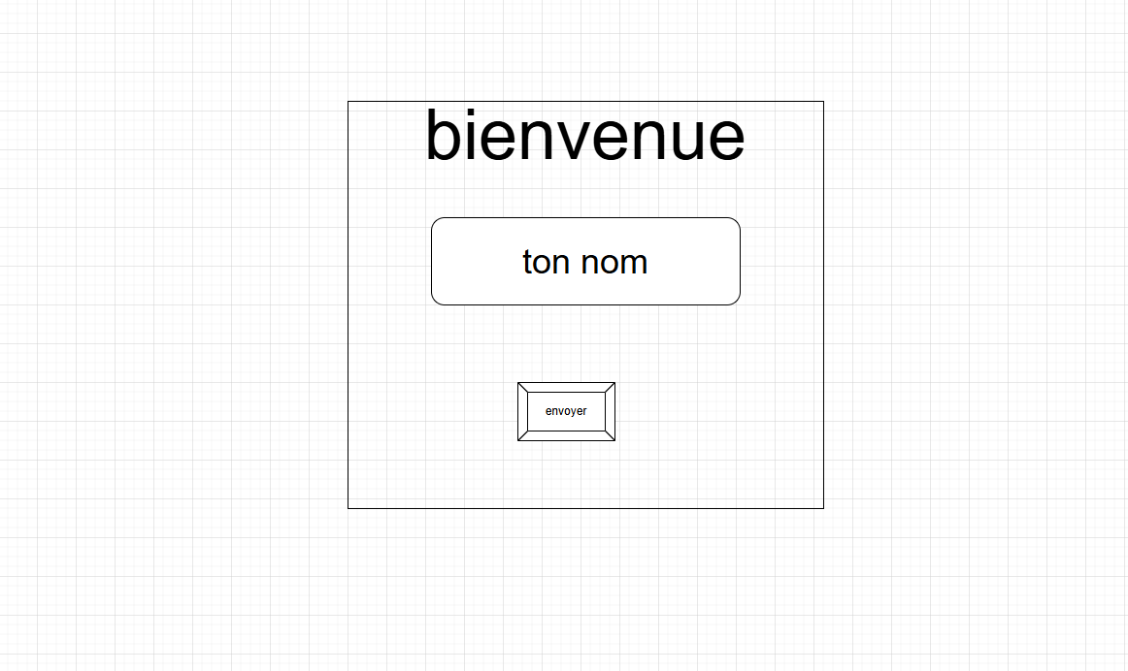
CONNEXION AU JEU
Cliquez pour enregistrer les informations dans le stockage local.
Les données (nom, âge et score) seront ensuite ajoutées au tableau des scores.

Slide 4
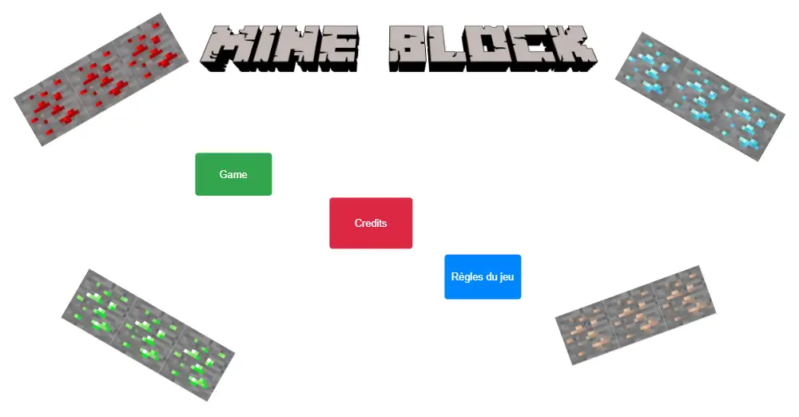
LES DIFFÉRENTS BOUTONS

Slide 5
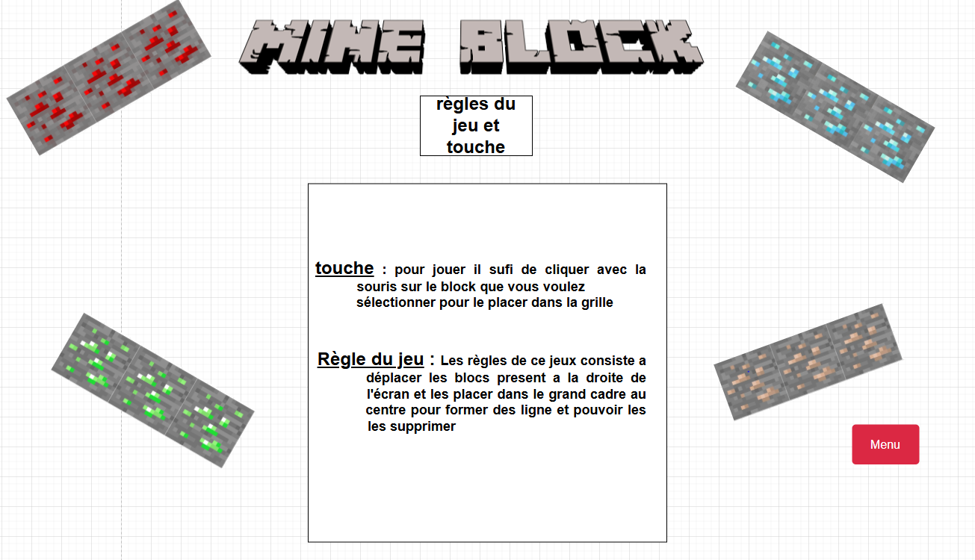
Règle du jeu
Le menu des règles explique comment jouer.
Il présente les différentes consignes pour mieux comprendre le déroulement de l’aventure.

Slide 6
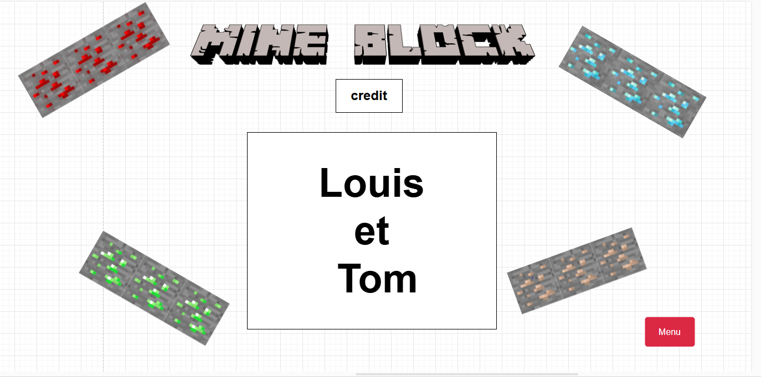
Crédits
Cela reprend les noms des réalisateurs, de l'école et l’année où a été créé ce jeu

Slide 7
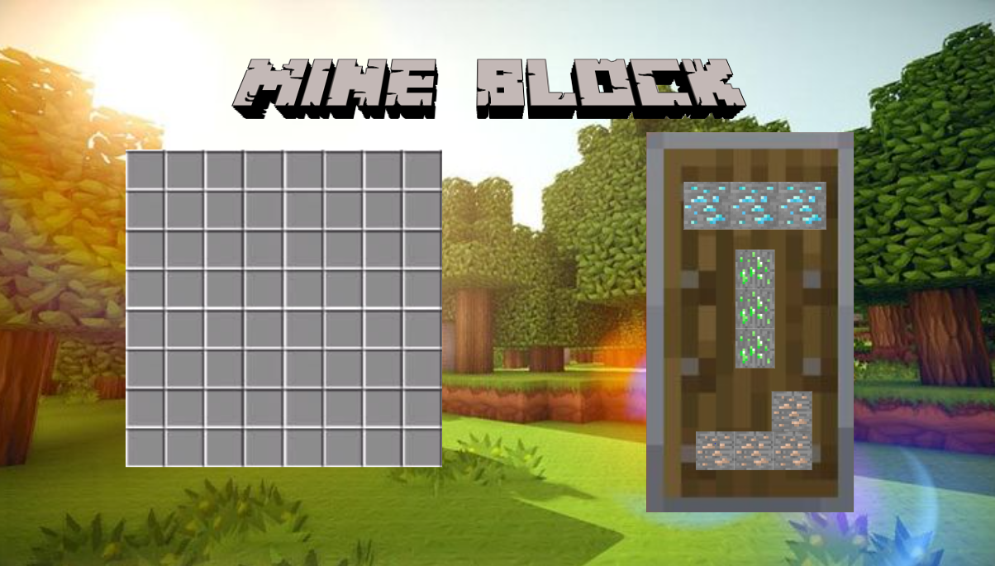
Game
Ce menu est l’interface de jeu sur laquelle on va jouer et placer les différents blocs.

Slide 8
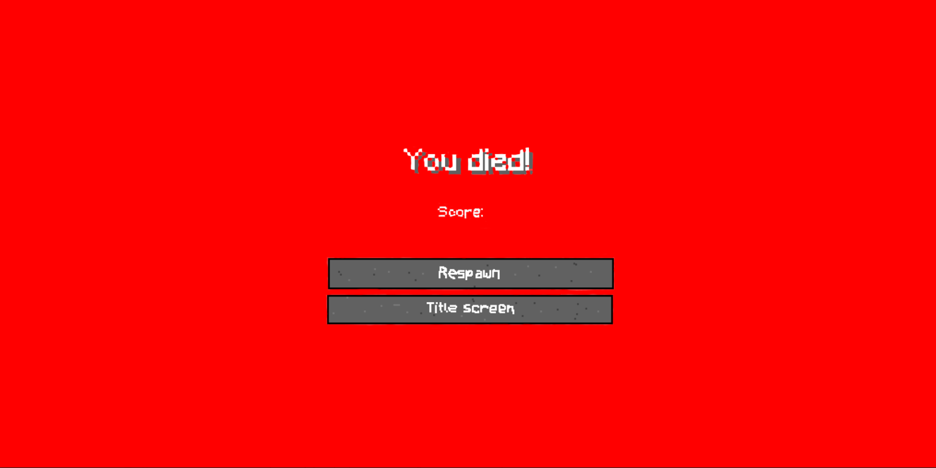
You died !
Si tous les blocs sont remplis, vous perdez et une interface s’affiche avec deux boutons : réessayer ou retourner au menu.

Slide 9
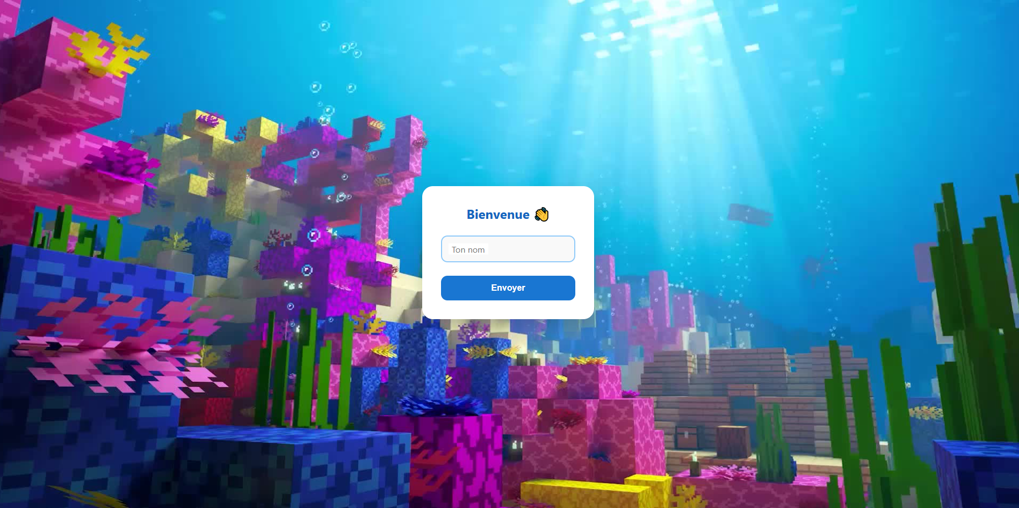
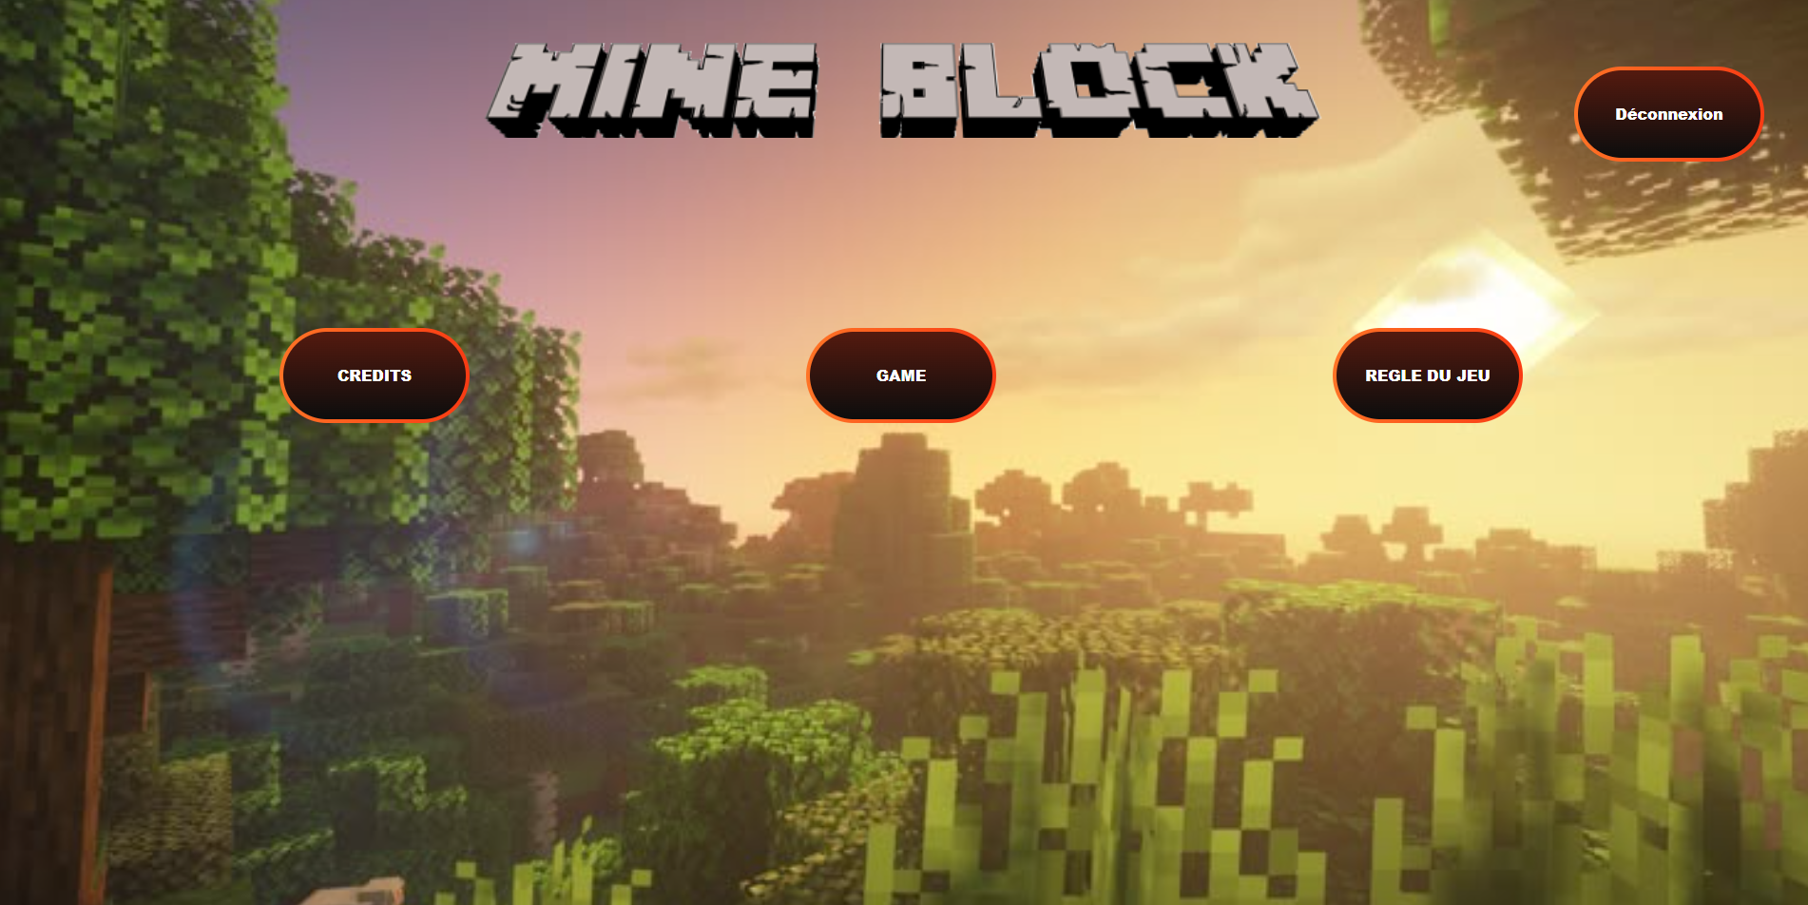
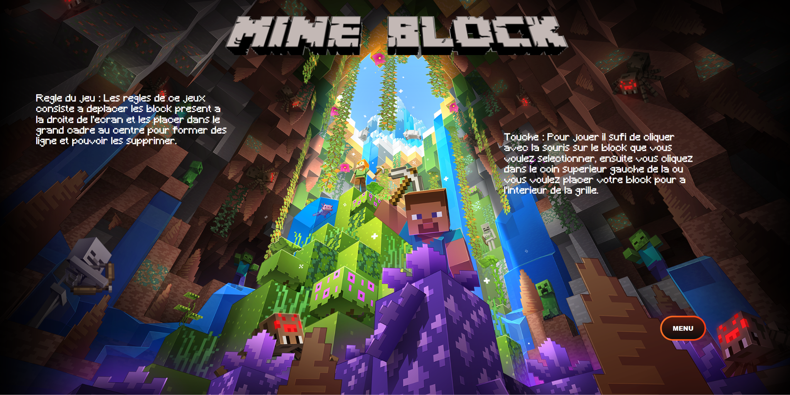
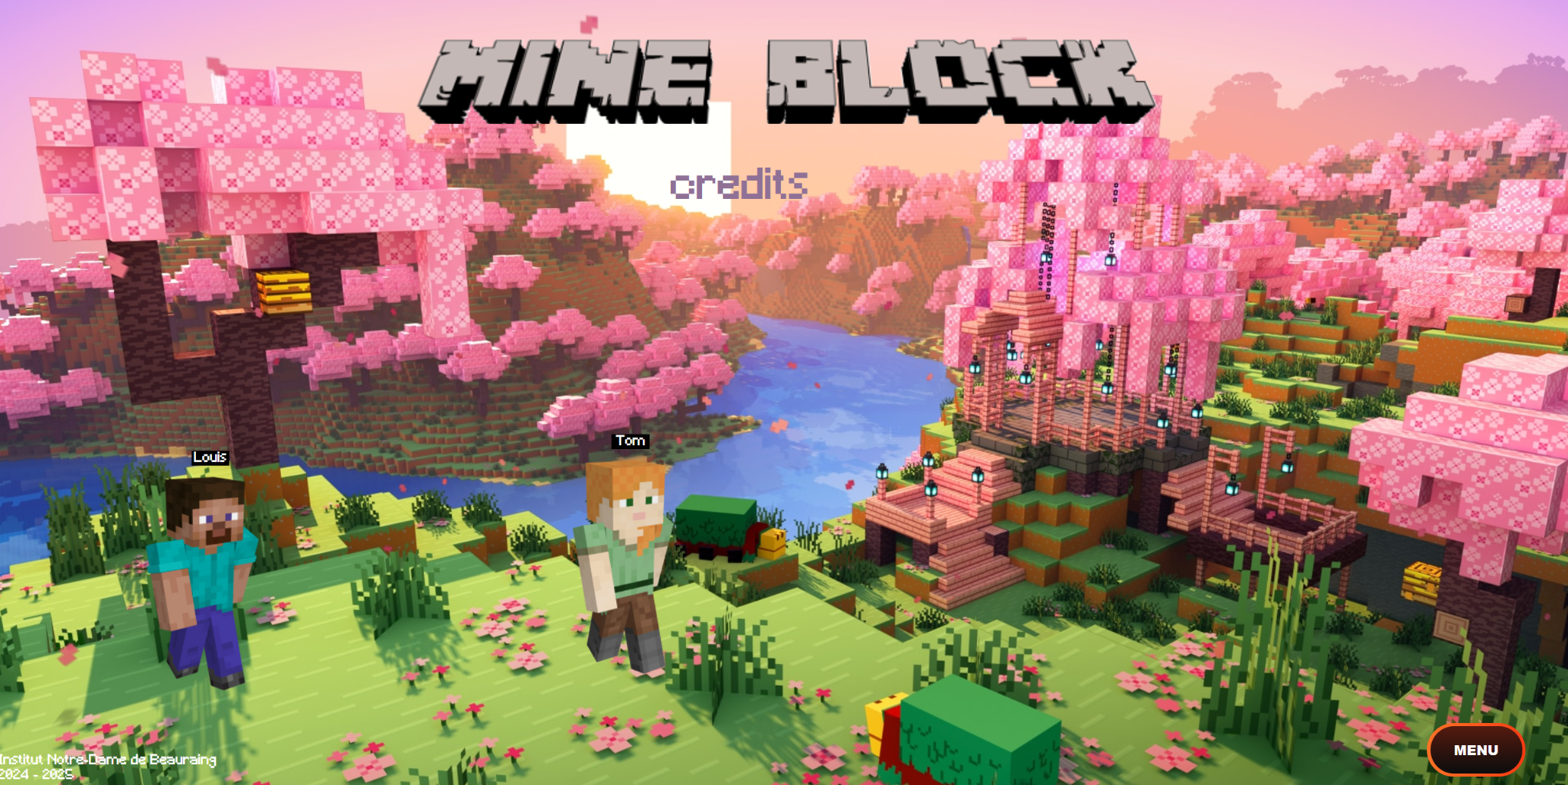

Slide 11
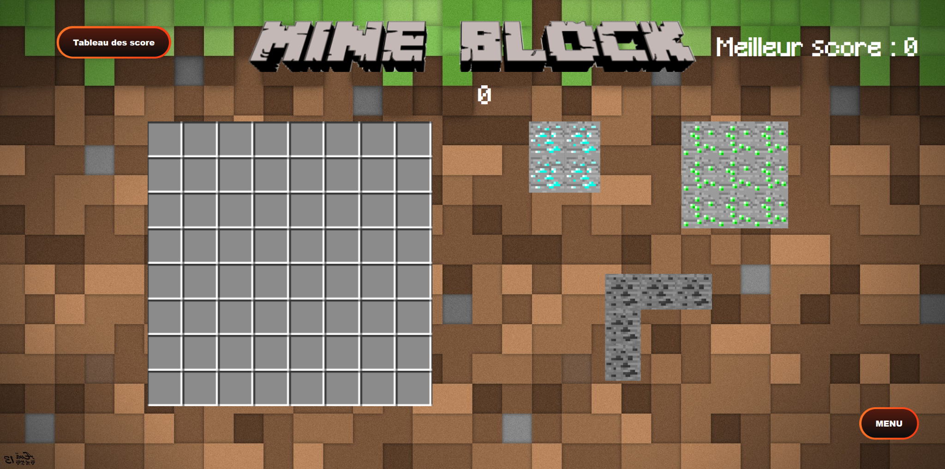

Slide 12
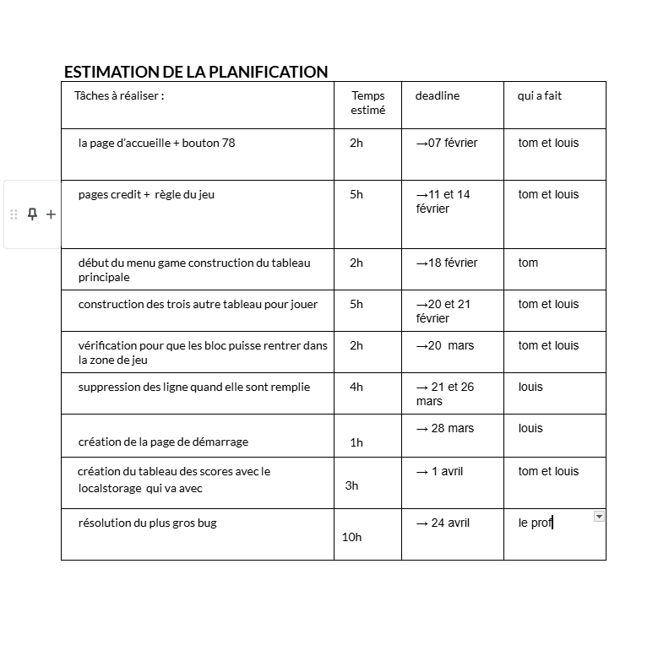

Slide 14
PETITE
DÉMONSTRATION

Slide 15
FINI
Merci de votre écoute
Si vous avez des question c’est le moment !

